Slide 1

«СОВРЕМЕННЫЙ ПЕДАГОГ-ЛИЧНОСТЬ И ПРОФЕССИОНАЛ»

Slide 2
Мартынов Денис Валентинович руководитель секции «Бальные танцы» и танцевально-спортивного коллектива «DEN-S» ГБОУ СОШ №313
Танцор-профессионал, лицензированный учитель по европейской и латиноамериканской программе. Участник, финалист, победитель танцевальных турниров и фестивалей в Санкт-Петербурге, городах России, за рубежом. Судья международной категории по бальным танцам

Slide 3
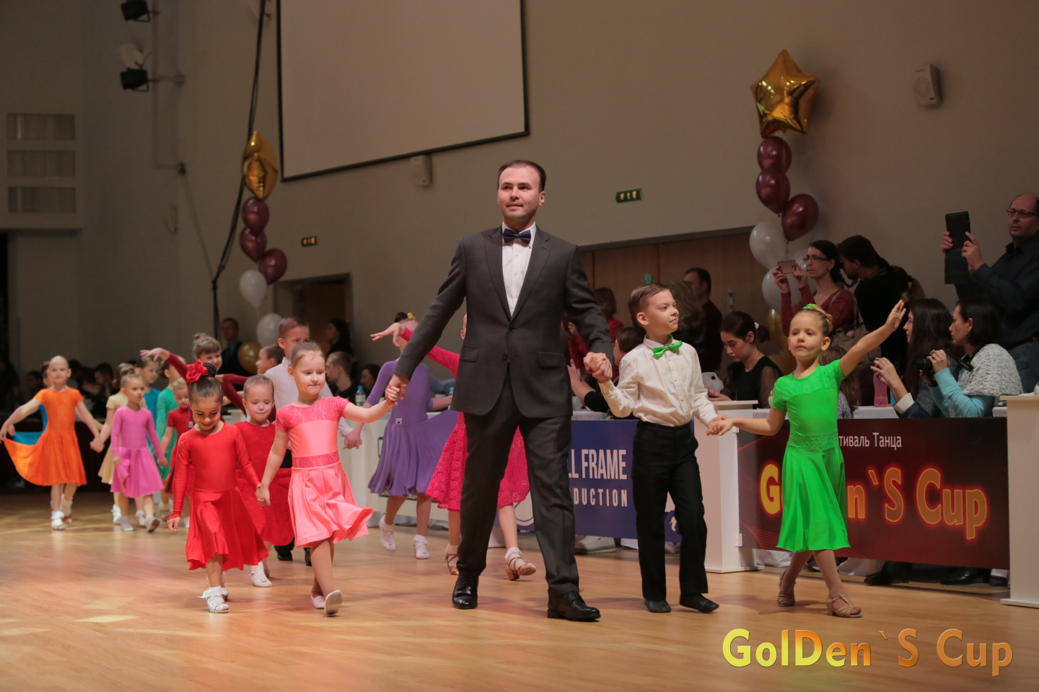

Slide 4
РАБОЧИЙ
МОМЕНТ

Slide 5
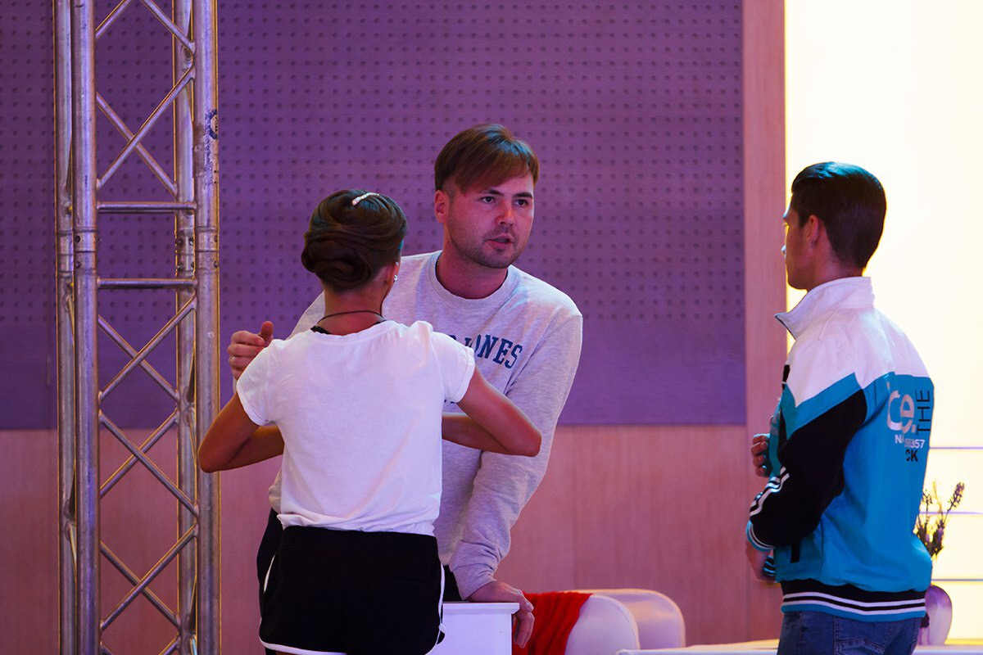

Slide 6
МОИ РЕБЯТА – МОЯ ГОРДОСТЬ

Slide 7
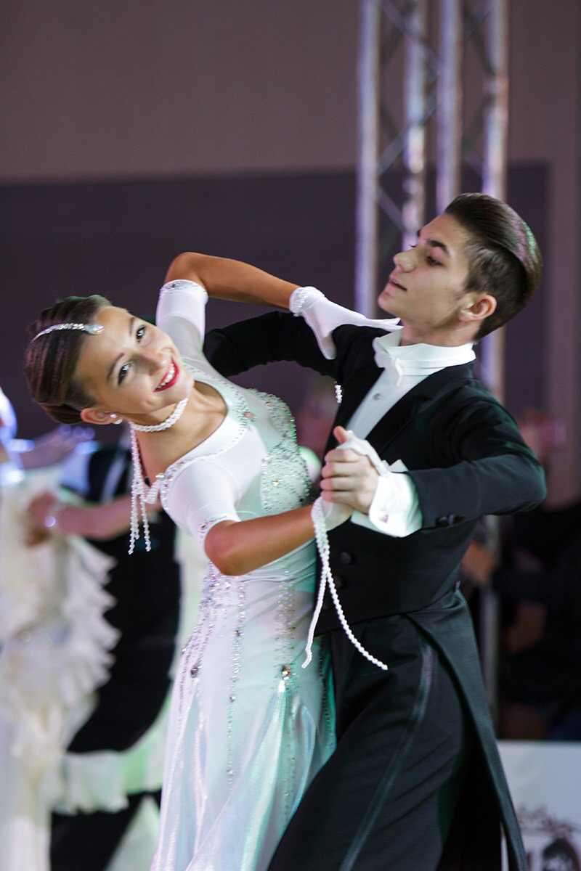

Slide 8
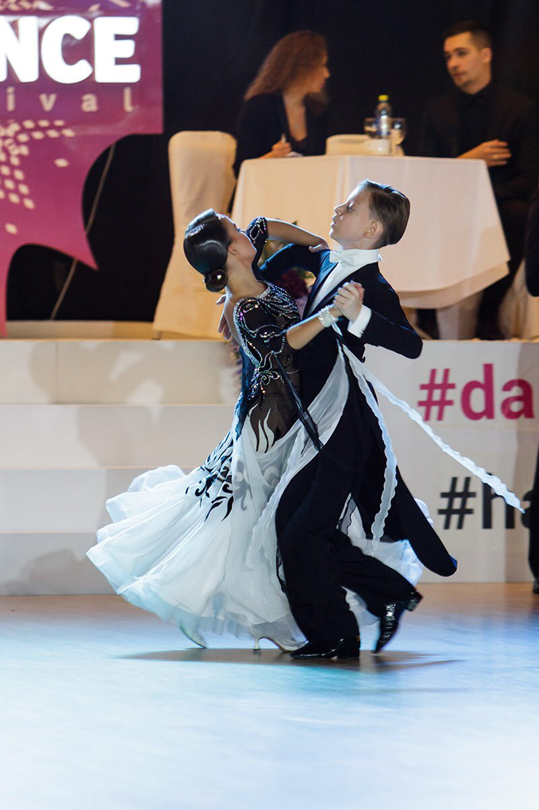

Slide 9
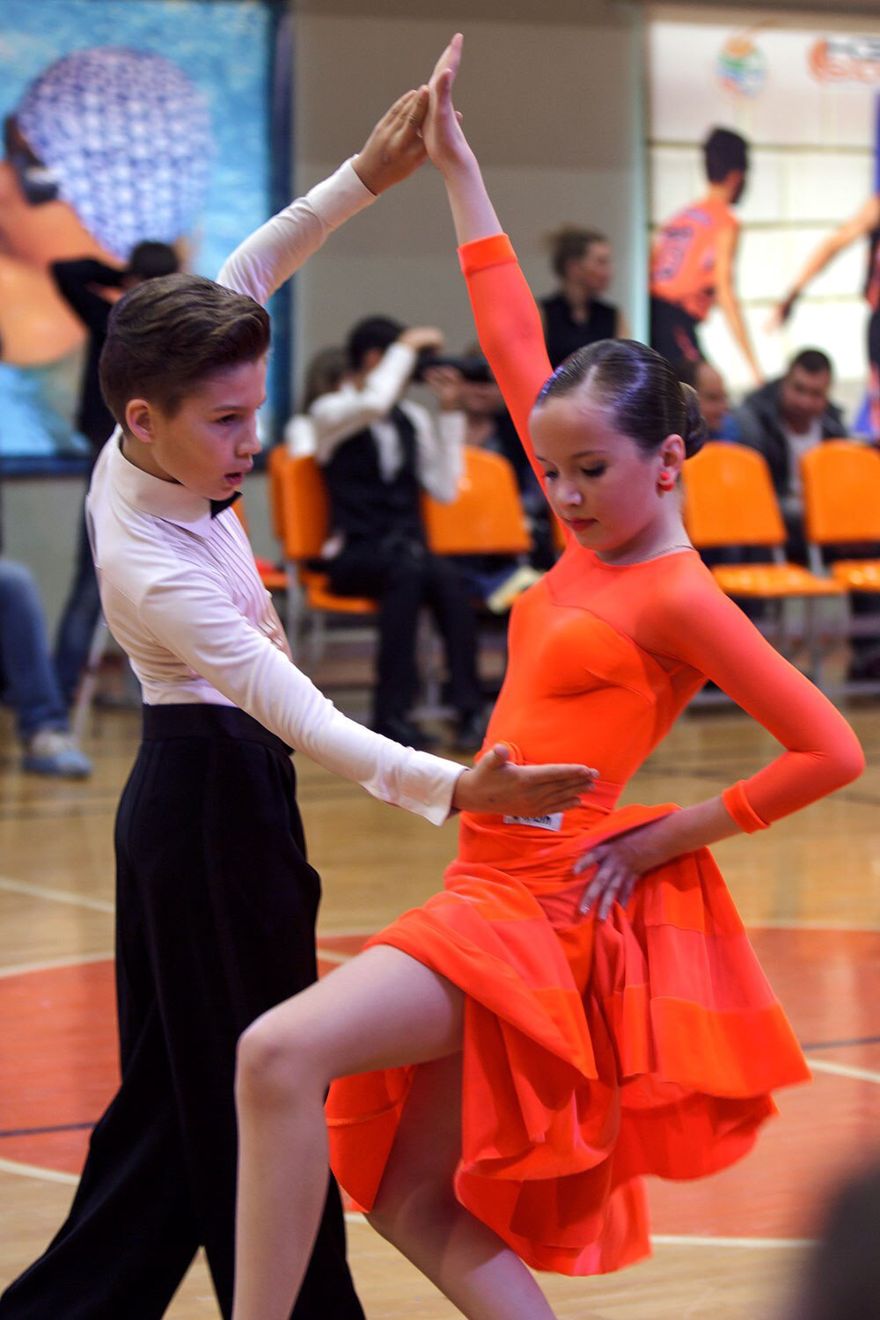

Slide 10
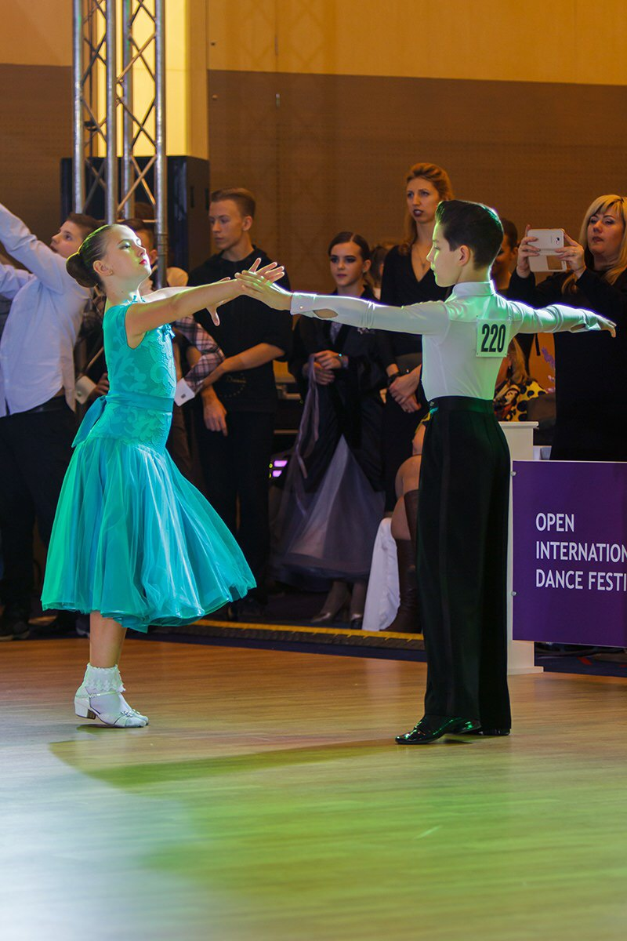

Slide 11
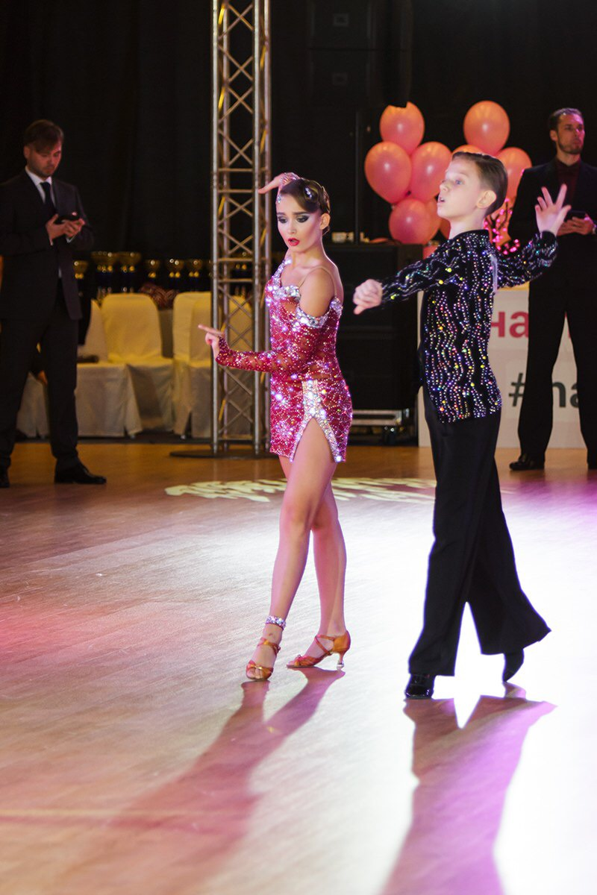

Slide 12
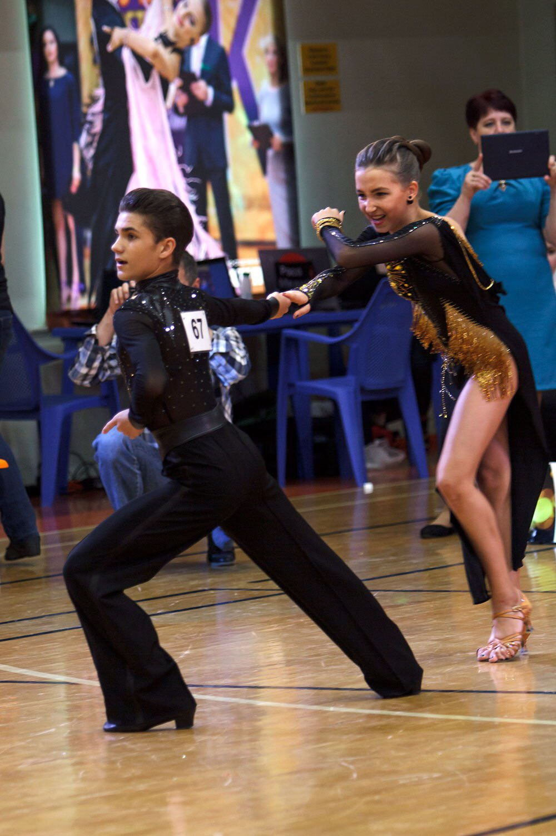

Slide 13
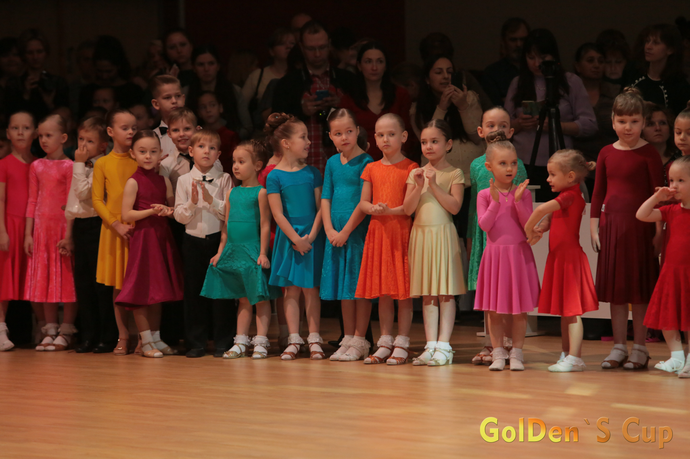

Slide 14
Наш девиз:
Только танцы и хорошее настроение

